Slide 1
Spectroscopie de vibration

Slide 2
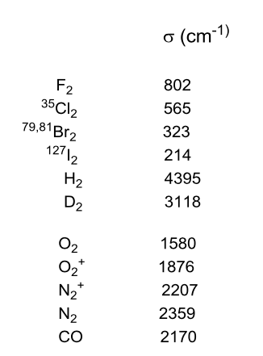
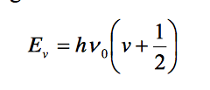
P. Chaquin LCT-UPMC
Vibrations moléculaires

Slide 3
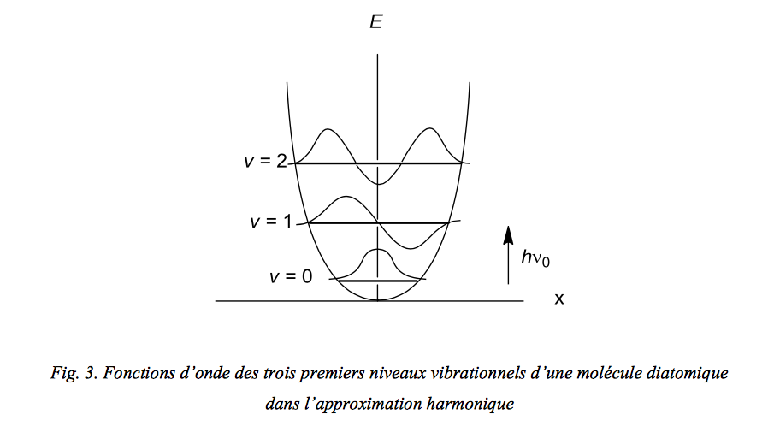
P. Chaquin LCT-UPMC
Vibrations moléculaires

Slide 4
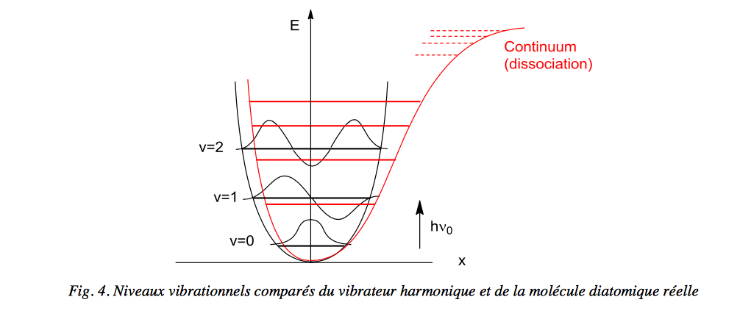
P. Chaquin LCT-UPMC
Vibrations moléculaires

Slide 5
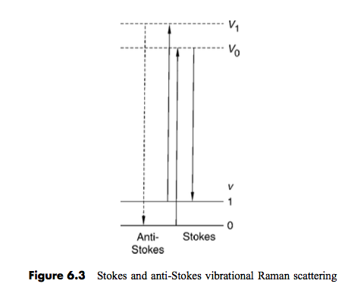
Règle de sélection IR/Raman potentiel harmonique
En spectroscopie d’absorption , souvent le cas , la population des niveaux vibrationnels suit une statistique de maxwell boltzmann
P. Chaquin LCT-UPMC
Vibrations moléculaires

Slide 6
Termes d’anharmonicités
J Michael Hollas
Modern Spectroscopy
Fourth Edition
Wiley
Anharmonicité électrique
Spectro IR
Spectro Raman

Slide 7
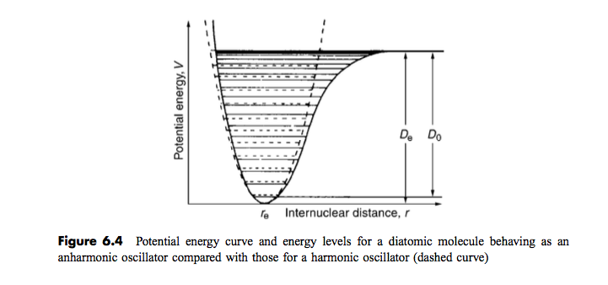
Anharmonicité mécanique
J Michael Hollas
Modern Spectroscopy
Fourth Edition
Wiley

Slide 8
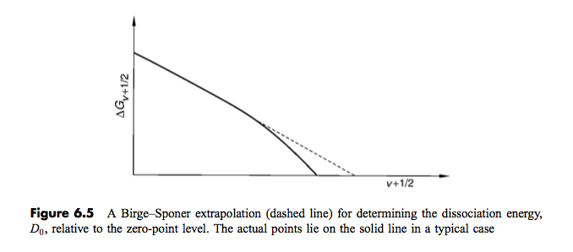
Energie de dissociation par le calcul théorique en négligeant wexe
Energie de dissociation obtenue expérimentalement
J Michael Hollas
Modern Spectroscopy
Fourth Edition
Wiley

